Slide 1


Slide 2
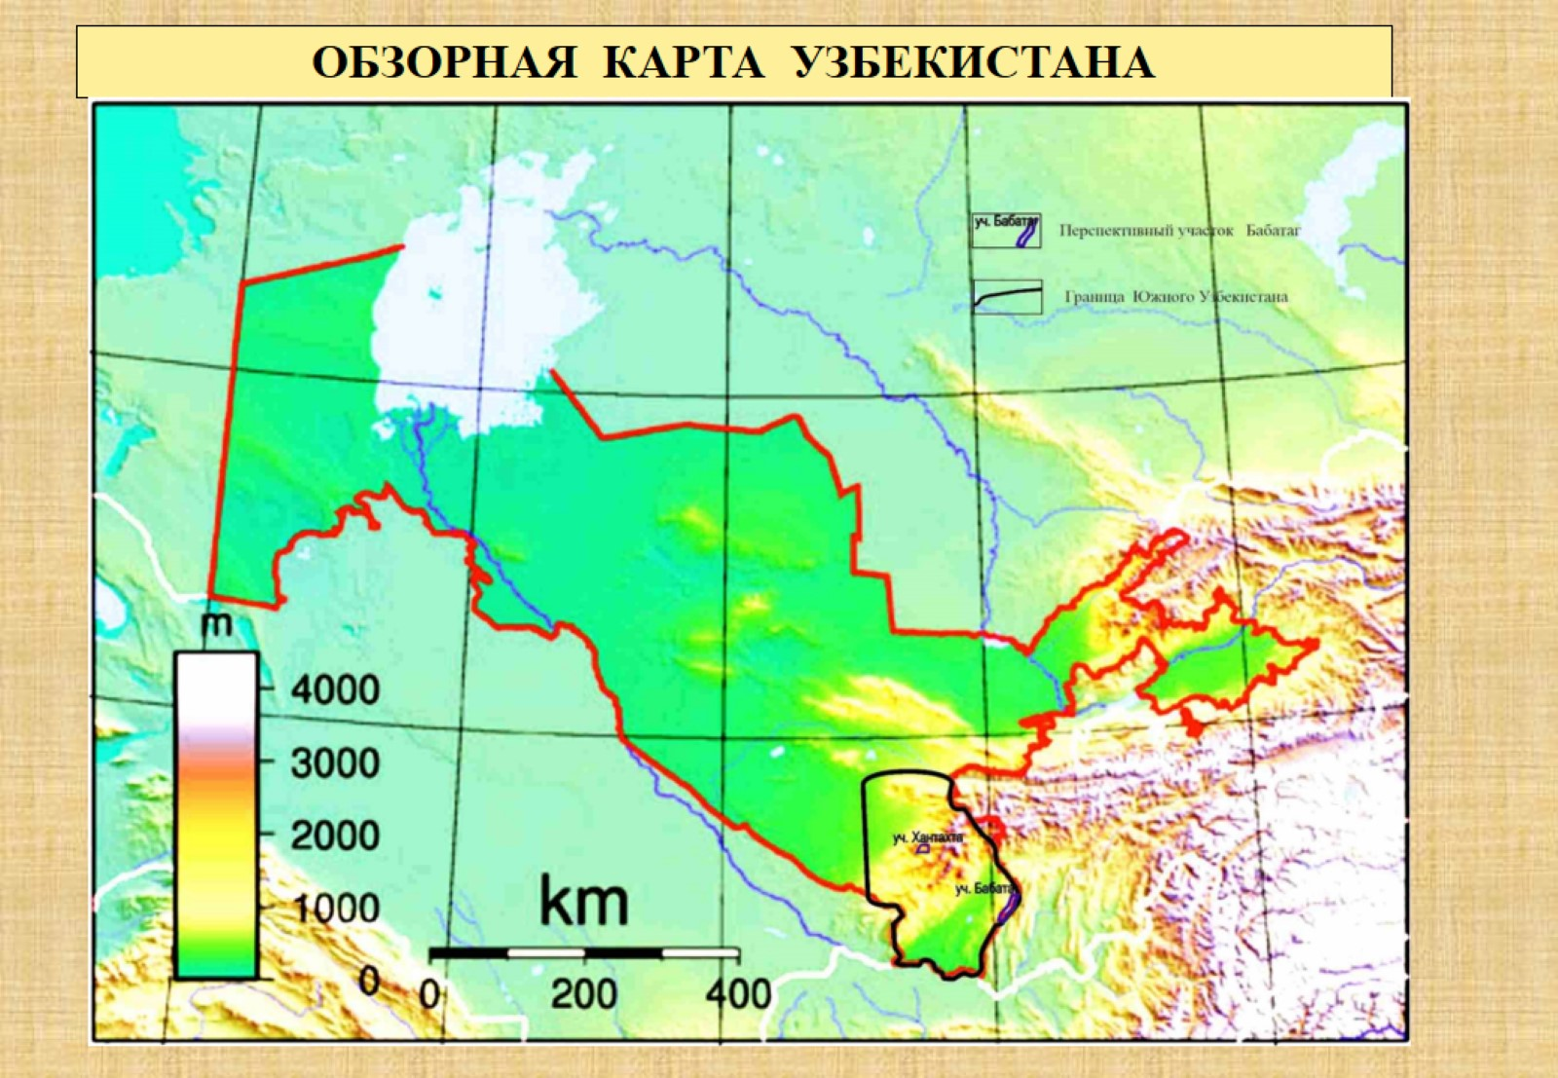

Slide 3
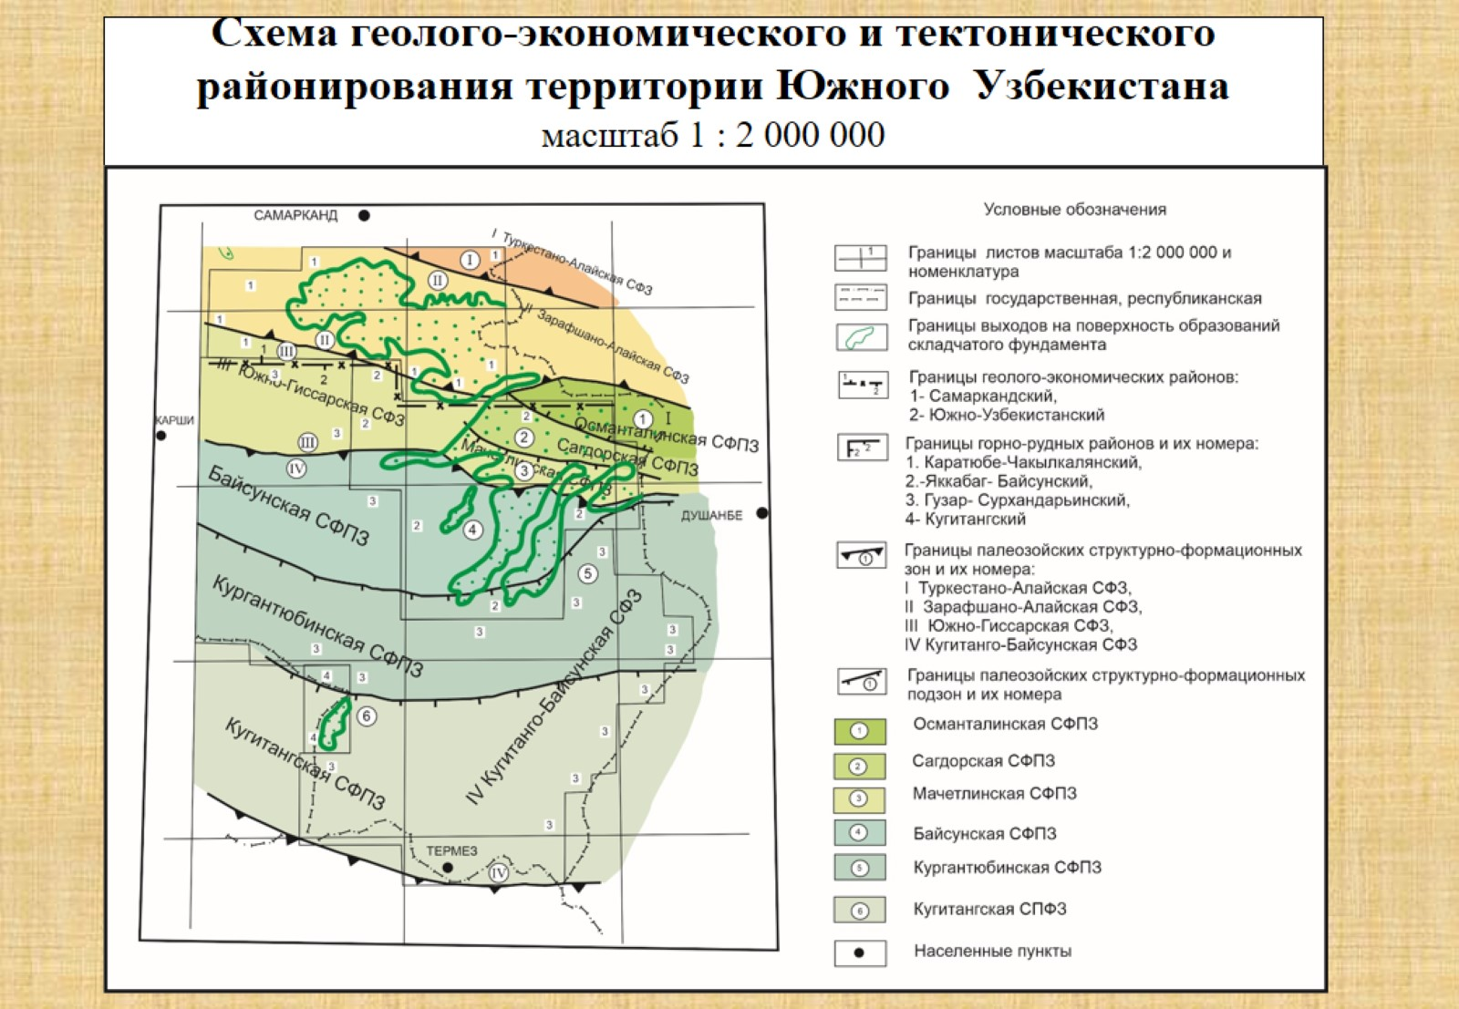
Схема геолого-экономического и тектонического районирования территории Южного Узбекистана масштаб 1 : 2 000 000

Slide 4
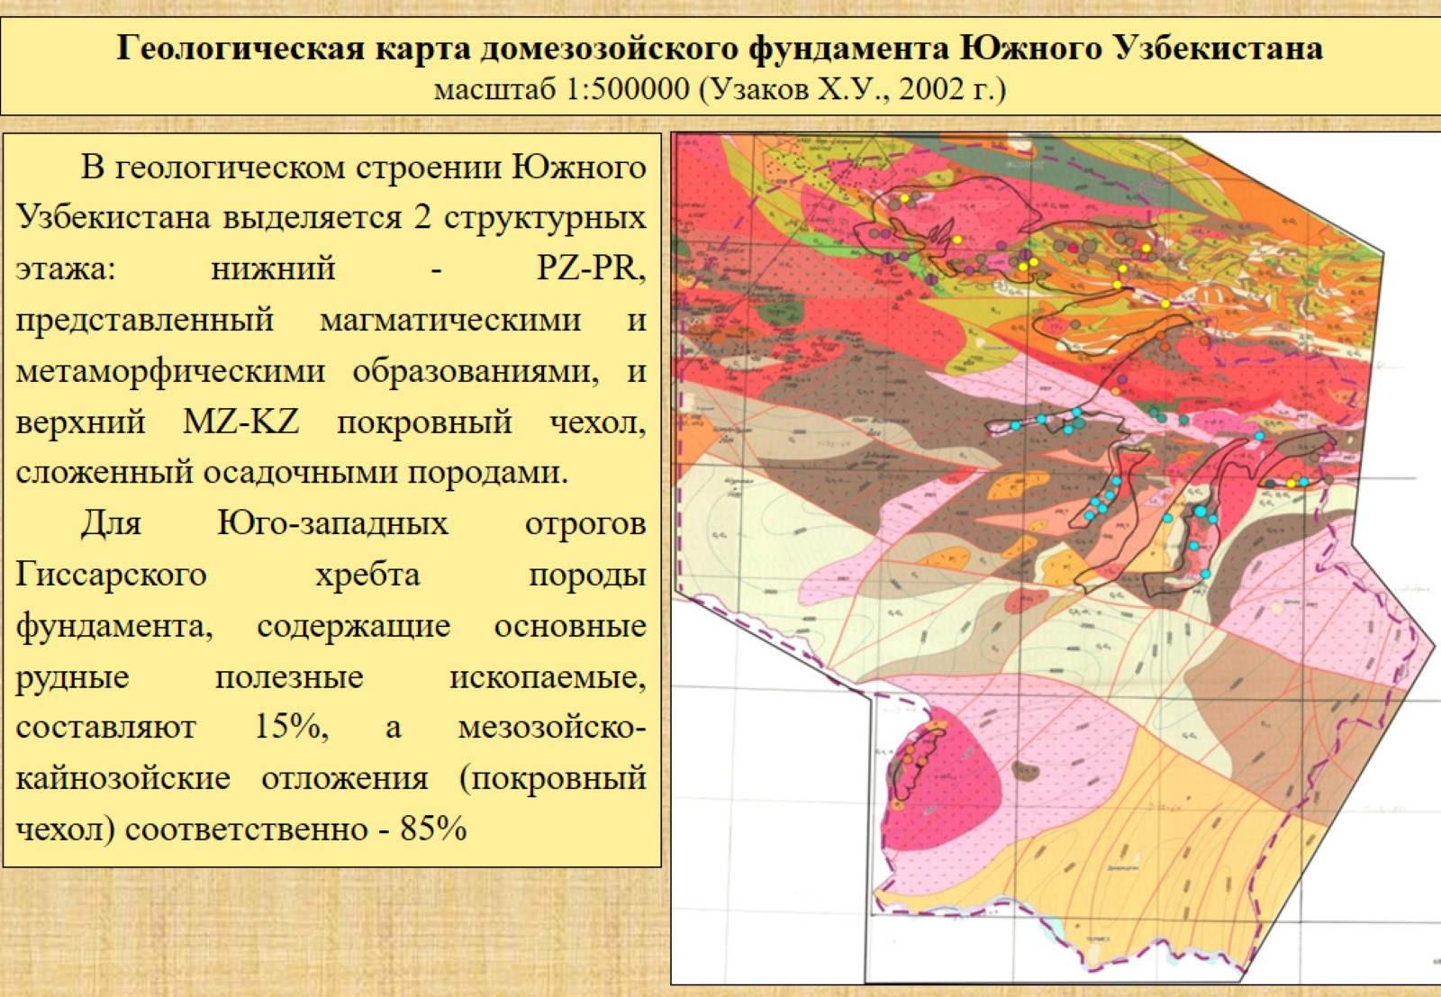
Геологическая карта домезозойского фундамента Южного Узбекистана масштаб 1:500000 (Узаков Х.У., 2002 г.)

Slide 5
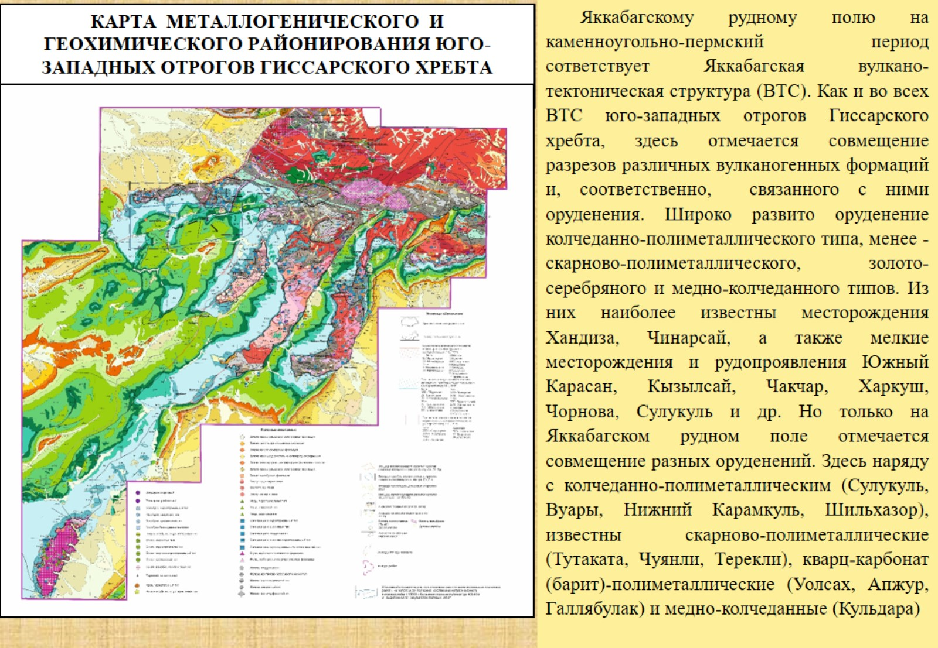
КАРТА МЕТАЛЛОГЕНИЧЕСКОГО И ГЕОХИМИЧЕСКОГО РАЙОНИРОВАНИЯ ЮГО-ЗАПАДНЫХ ОТРОГОВ ГИССАРСКОГО ХРЕБТА масштаб 1:200000

Slide 6
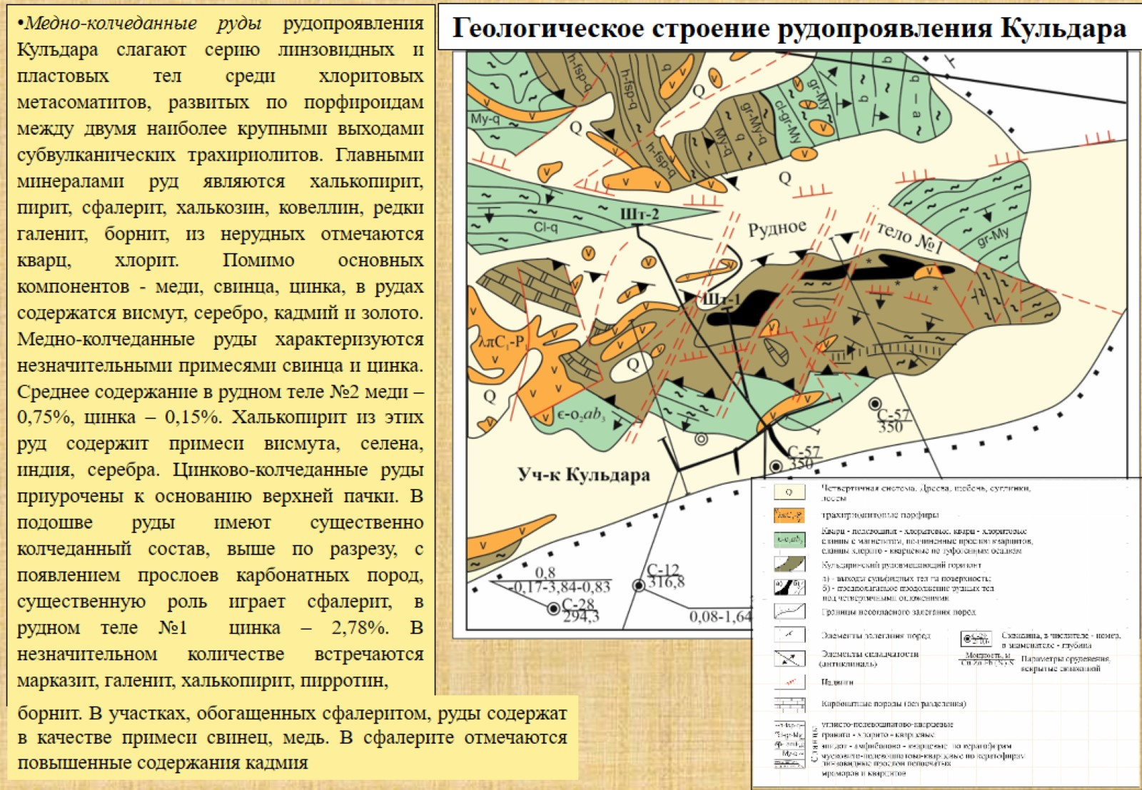

Slide 7
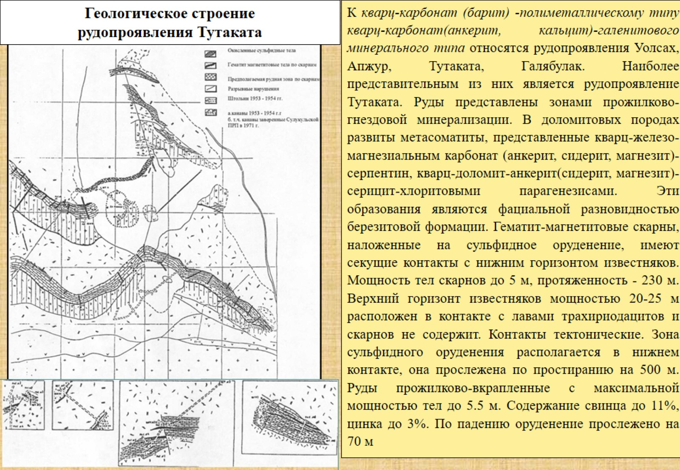

Slide 8
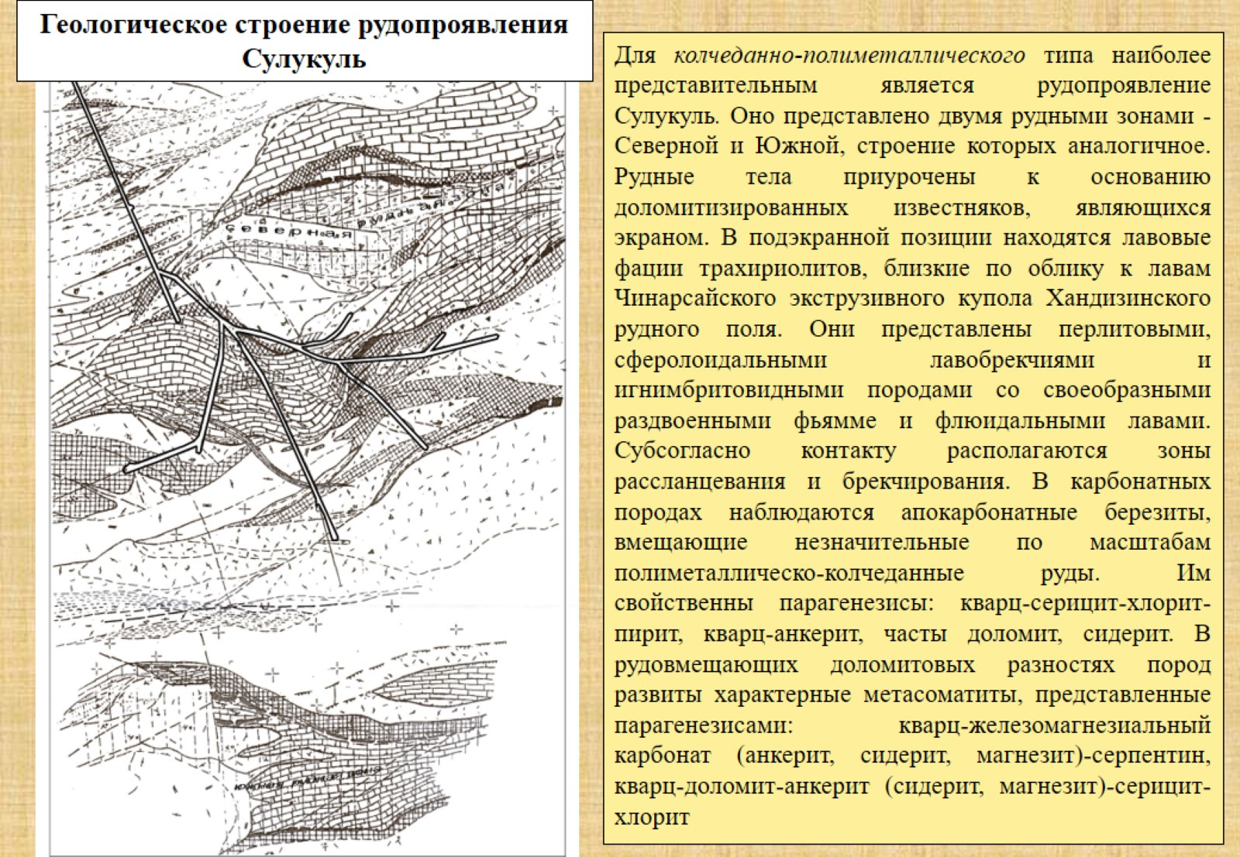

Slide 9
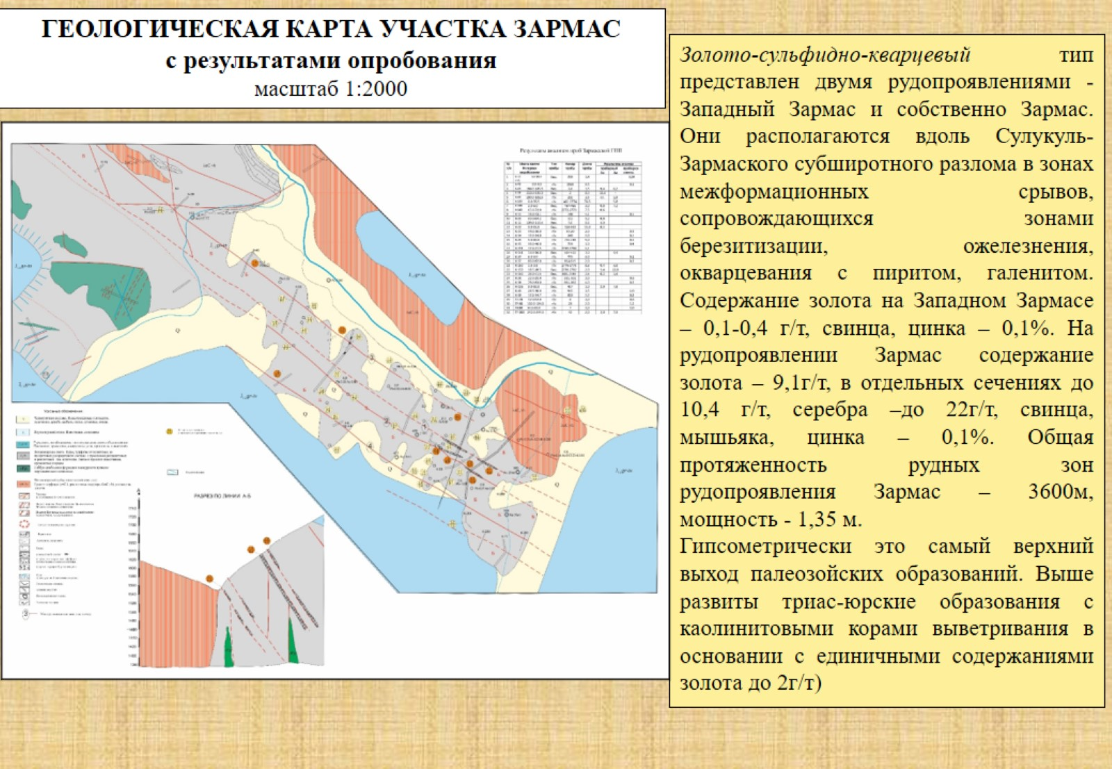

Slide 10
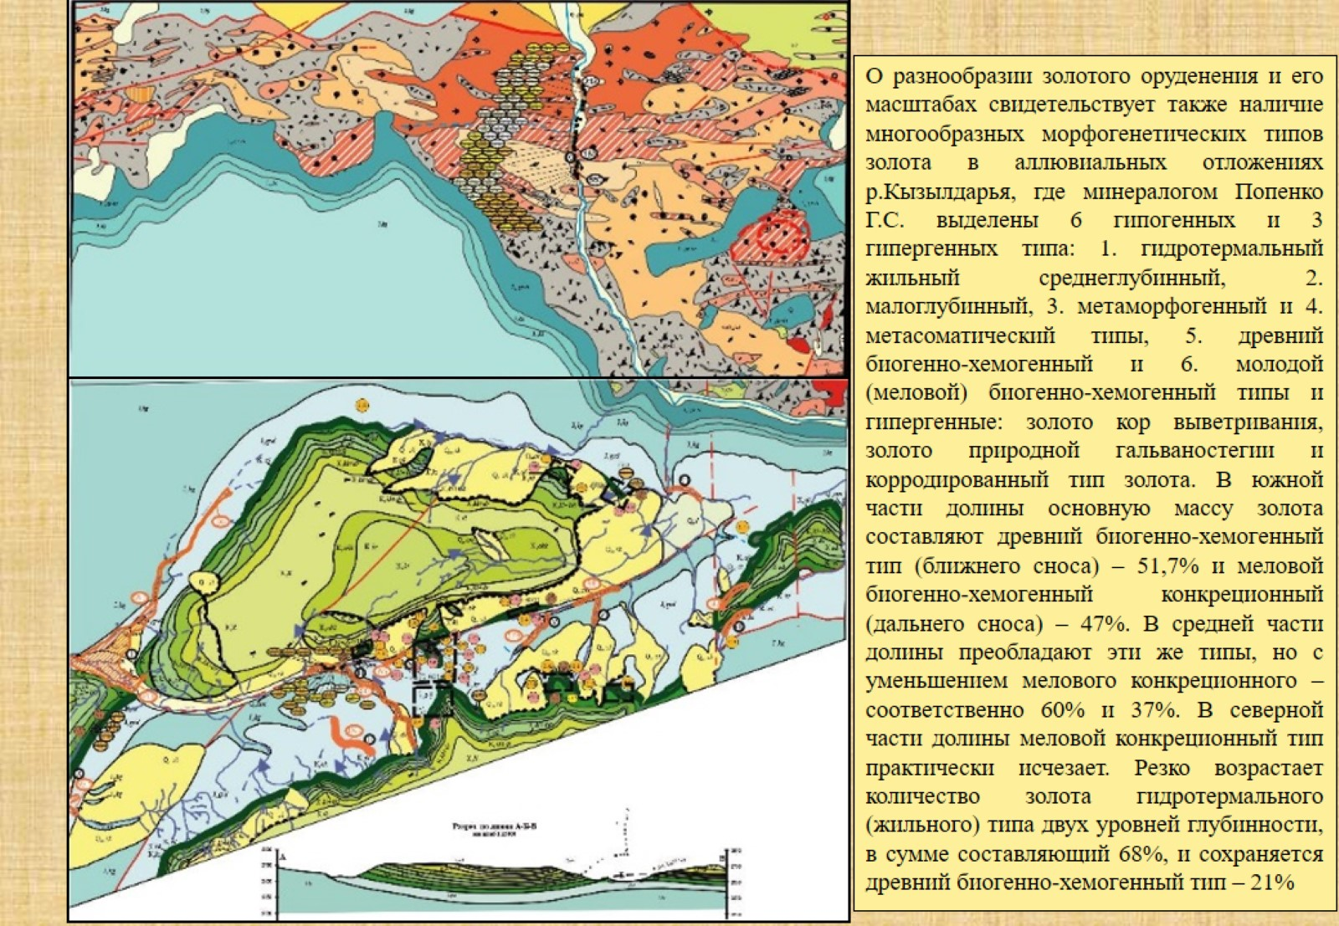

Slide 11
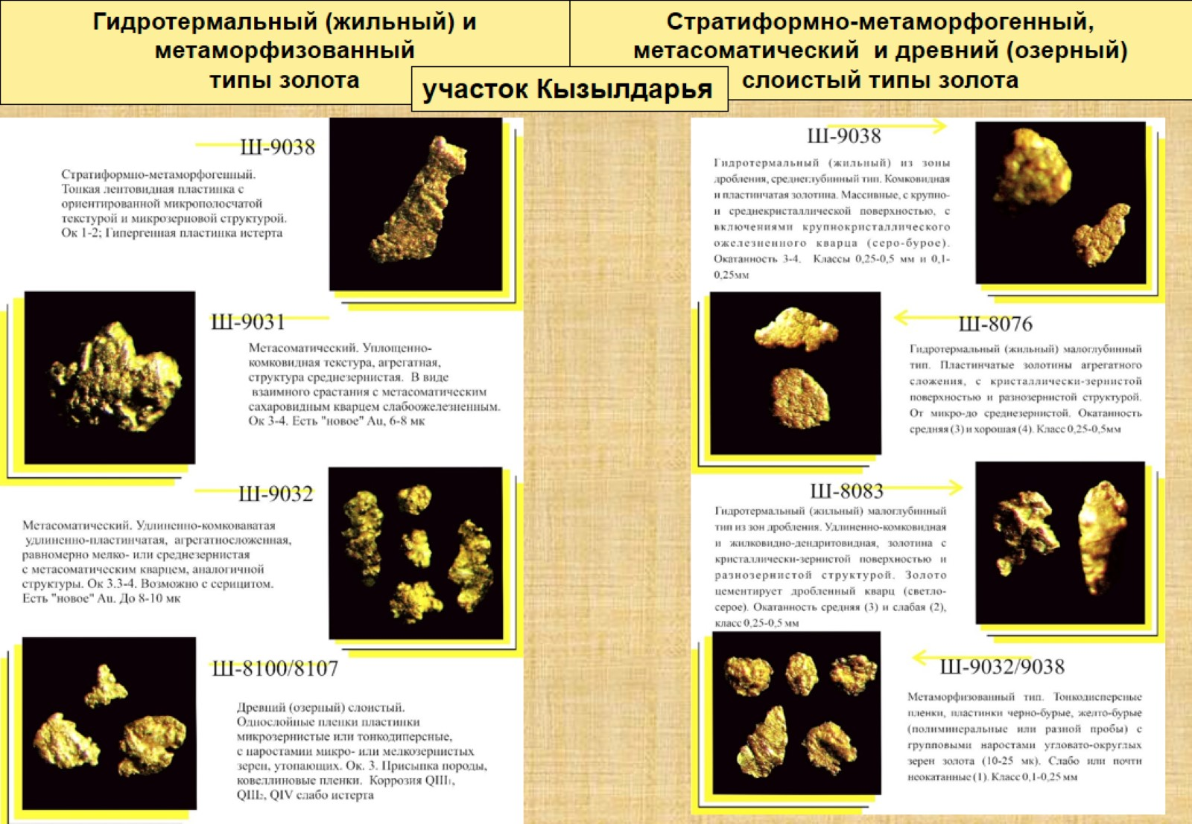

Slide 12
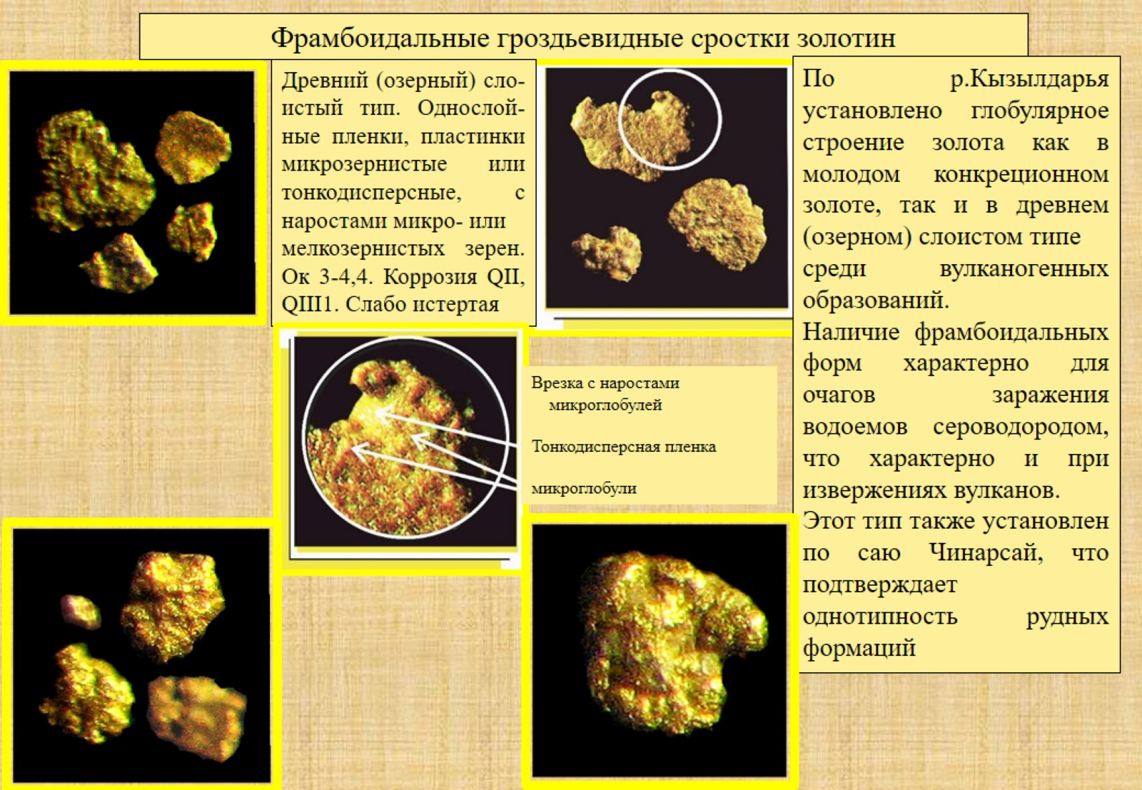

Slide 13
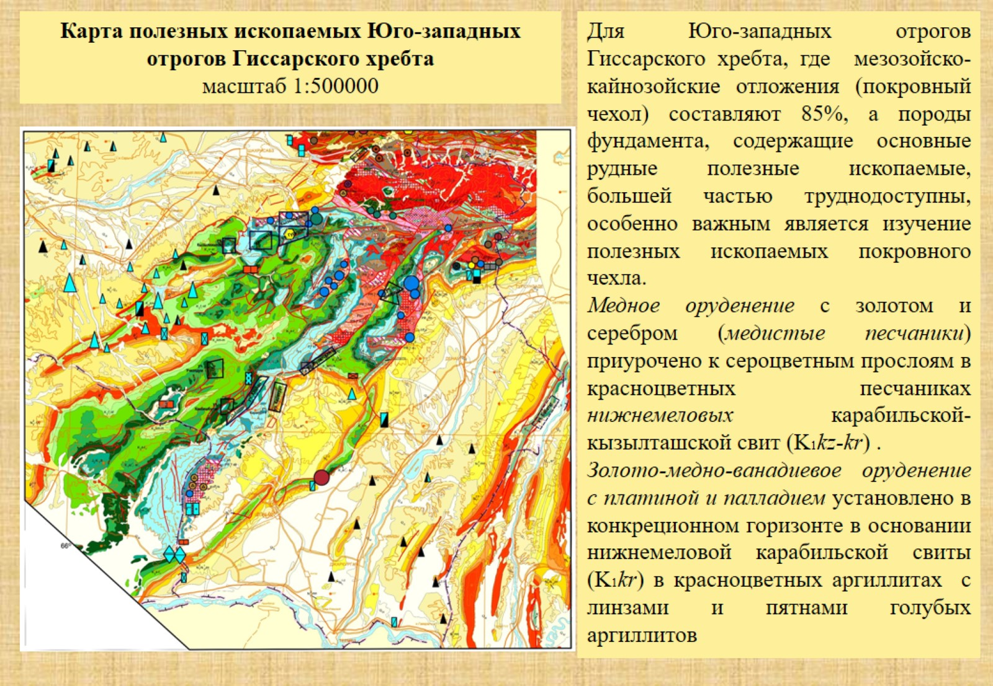

Slide 14
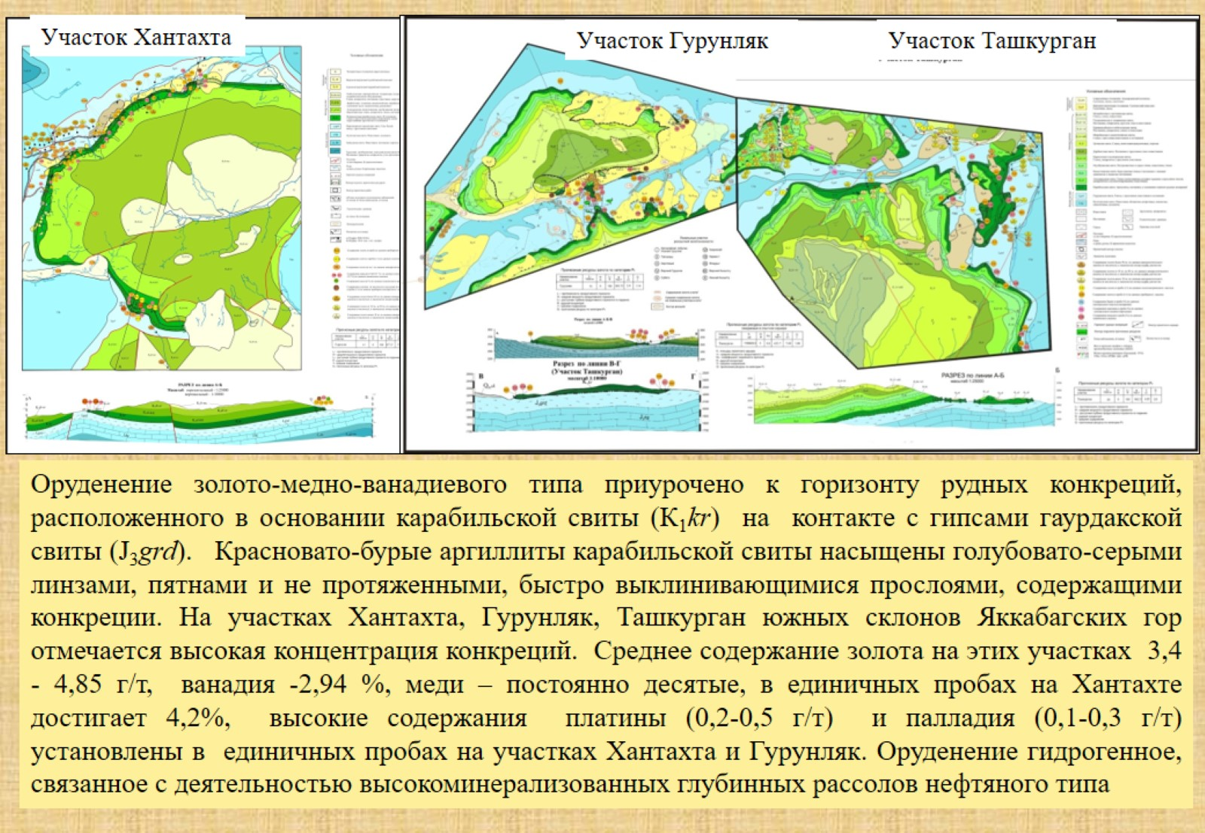

Slide 15
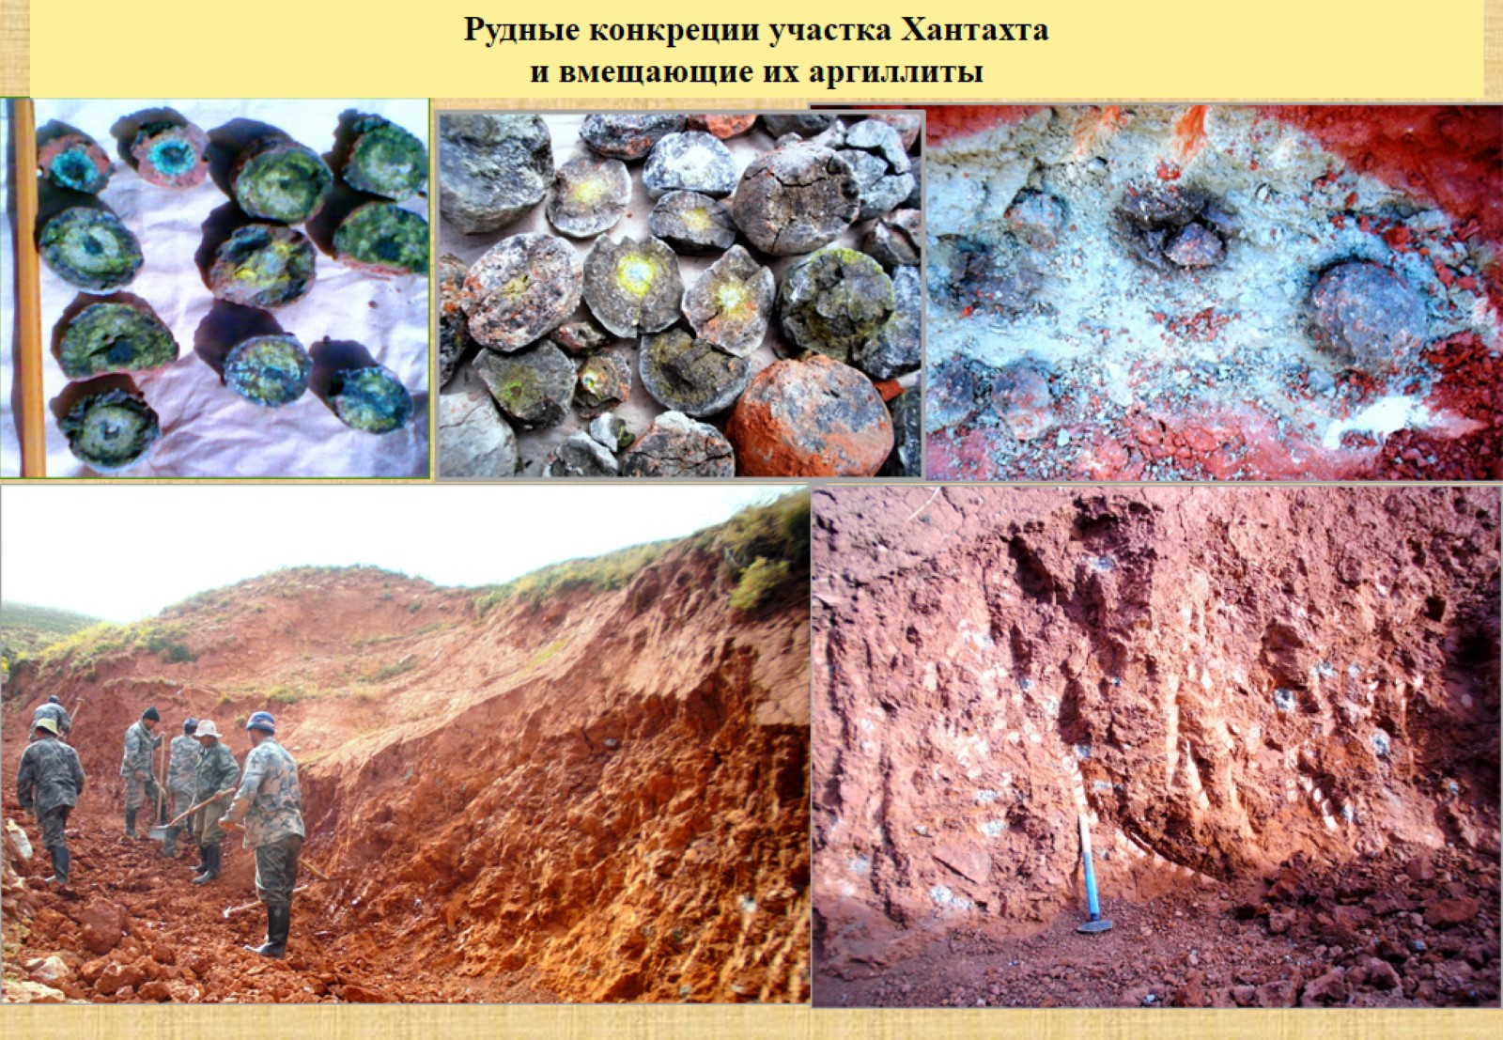

Slide 16
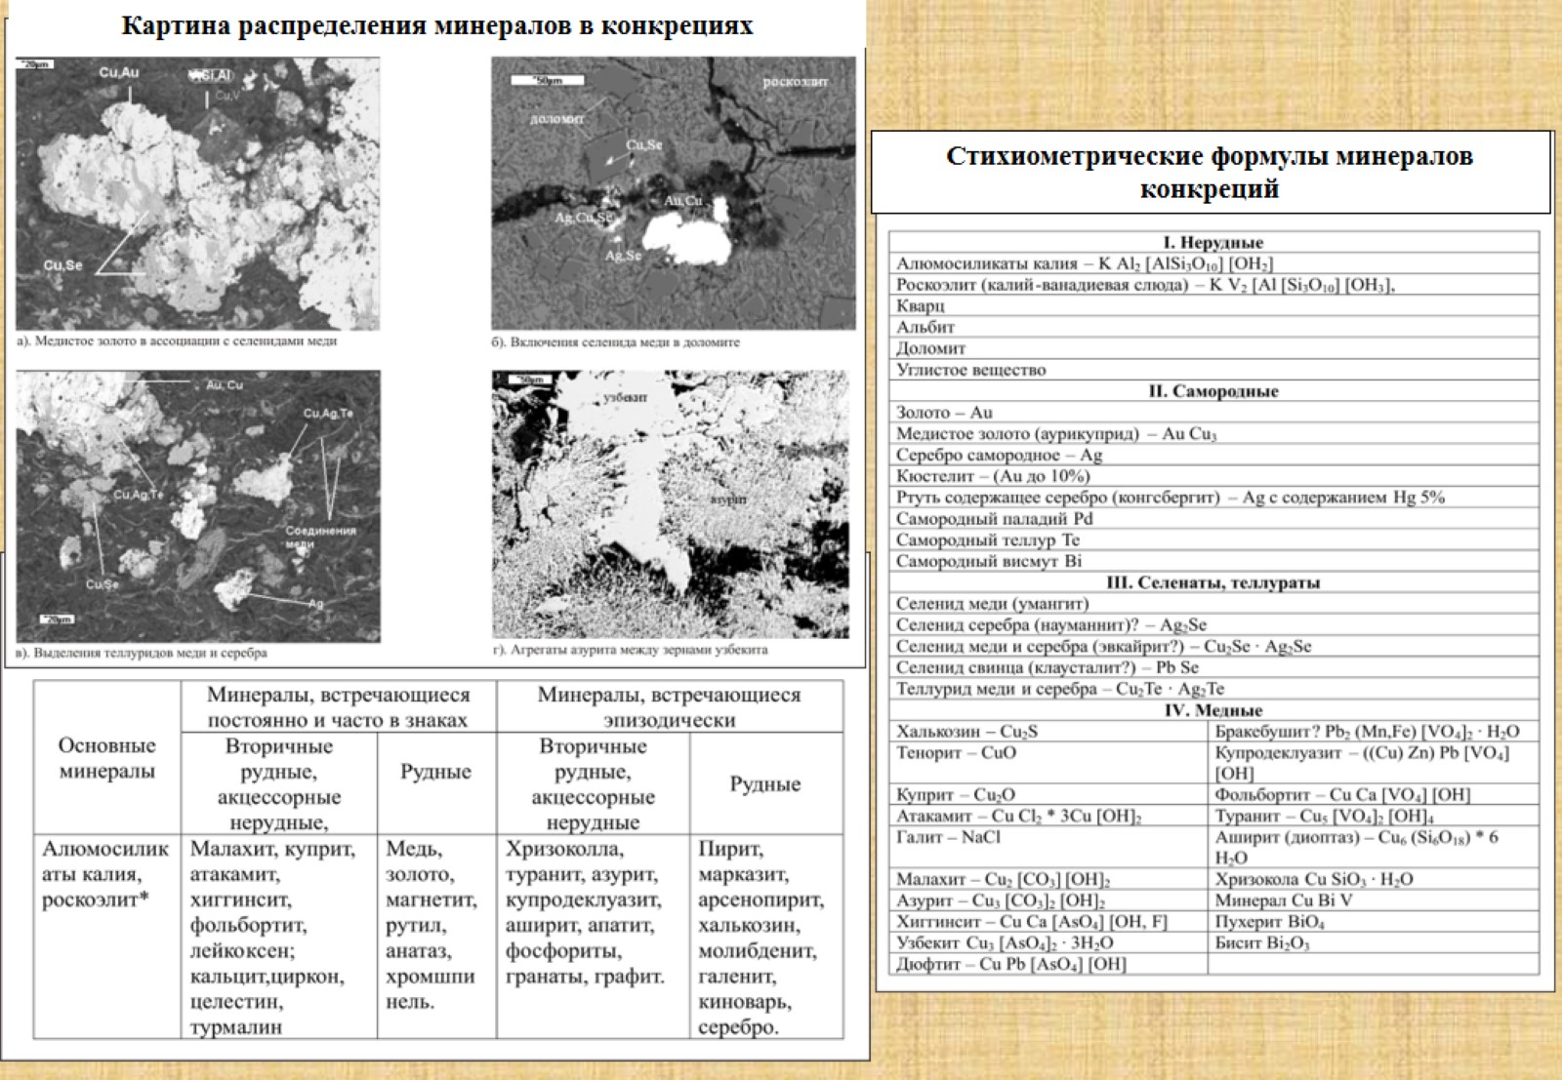

Slide 17
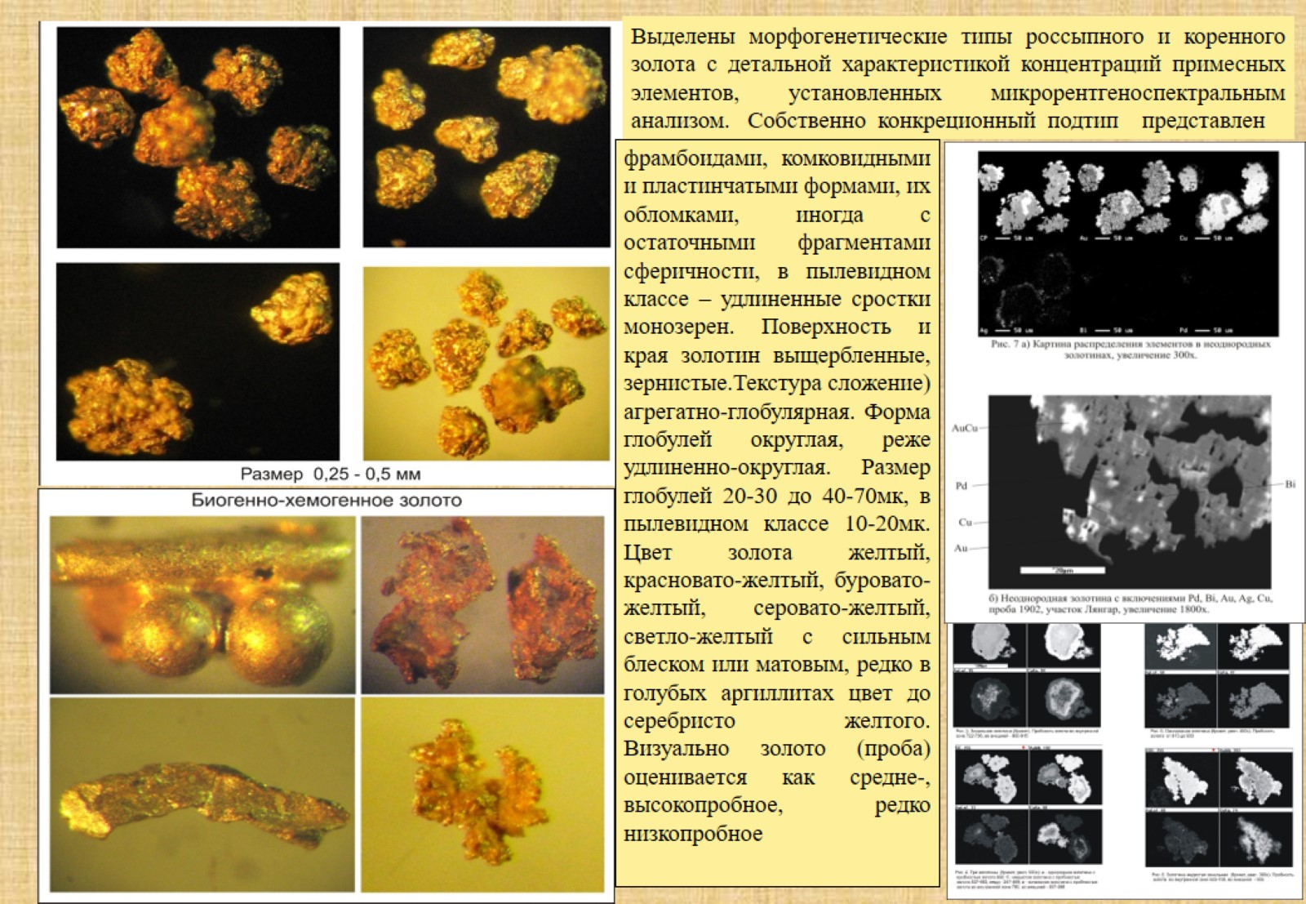

Slide 18
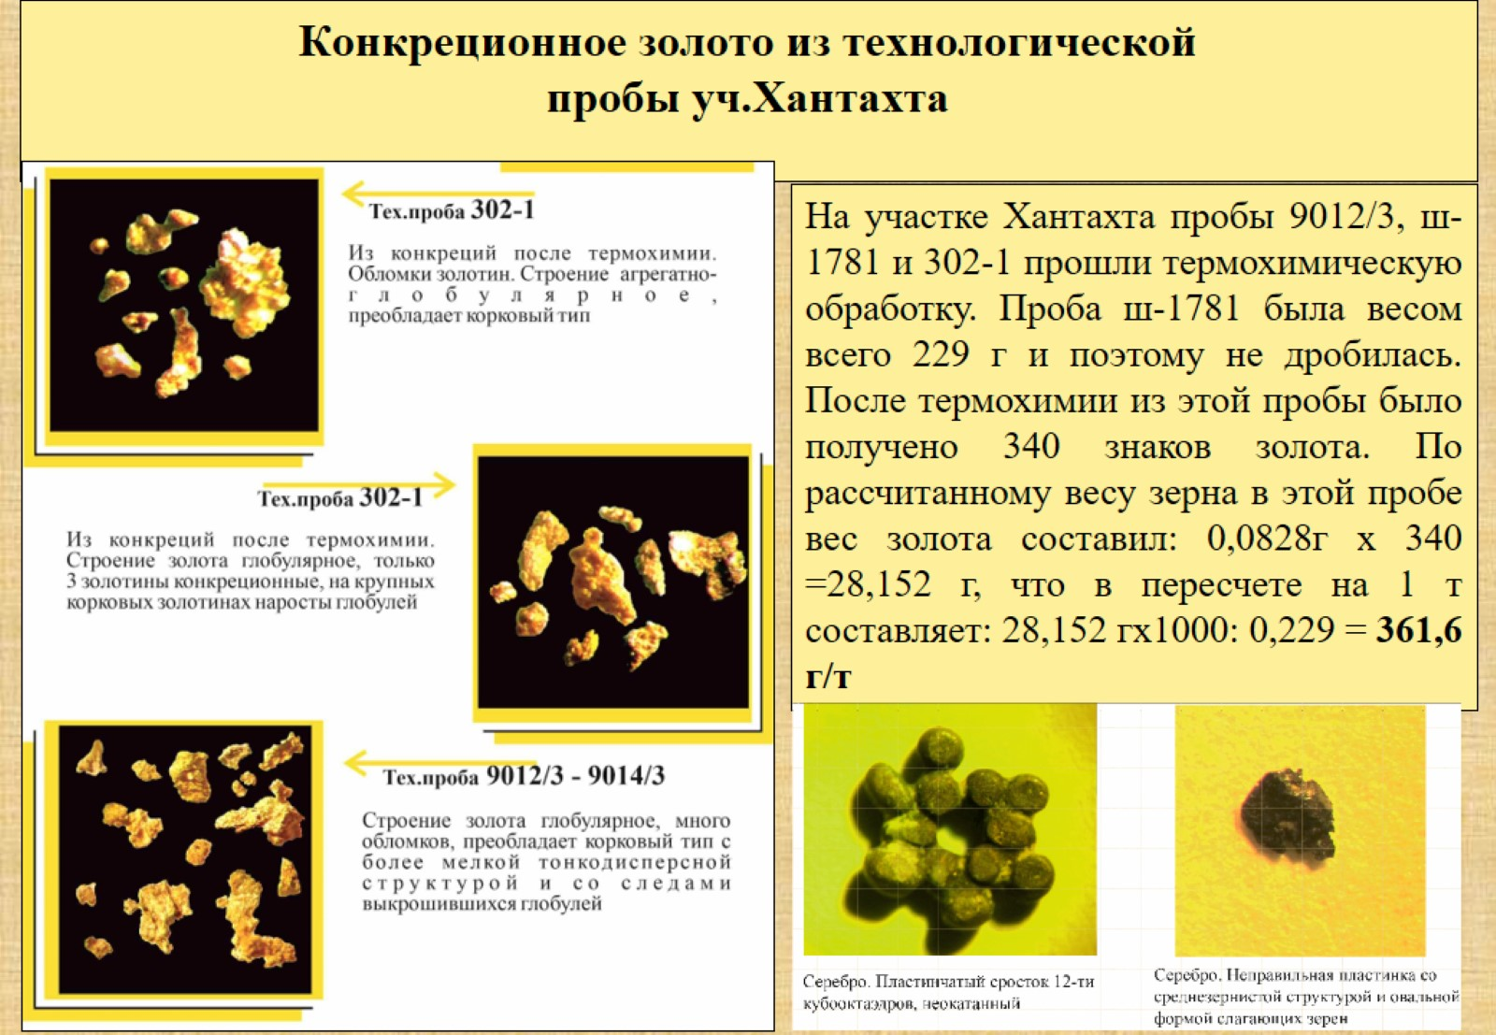
Конкреционное золото из технологической пробы уч.Хантахта

Slide 19
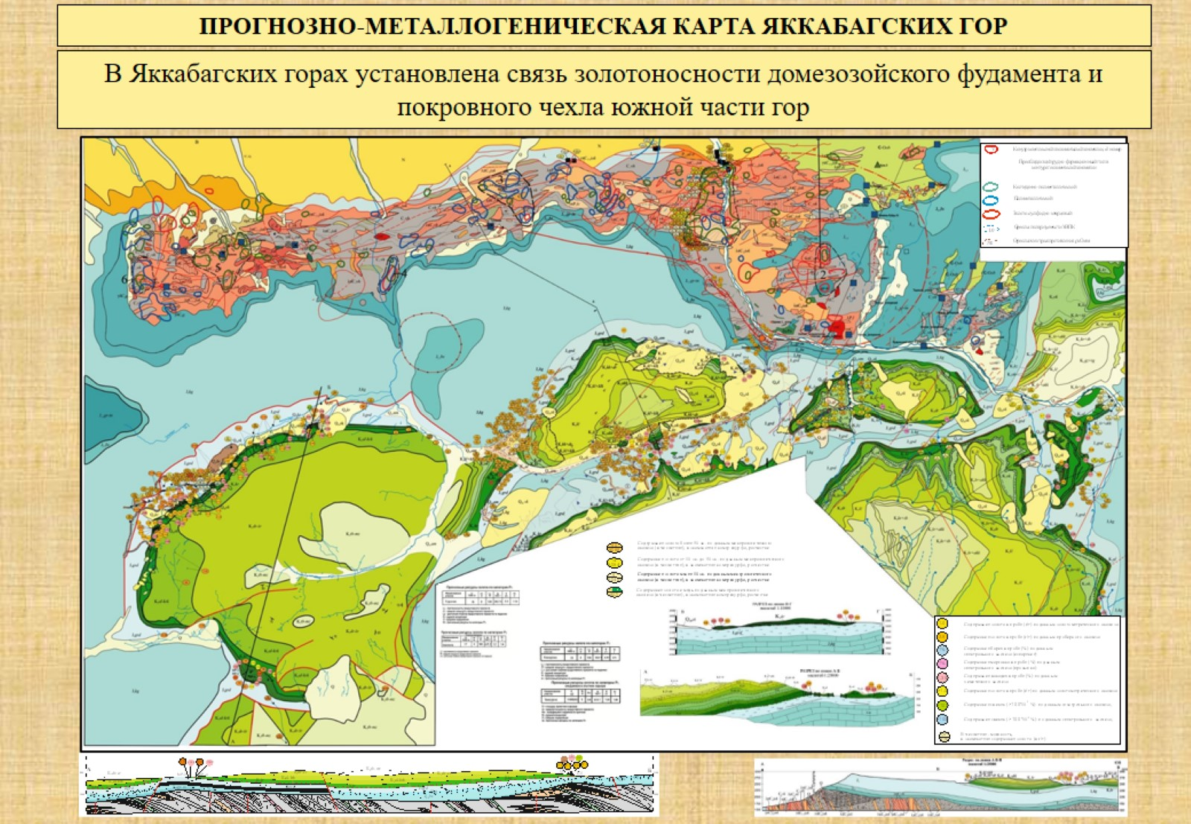

Slide 20
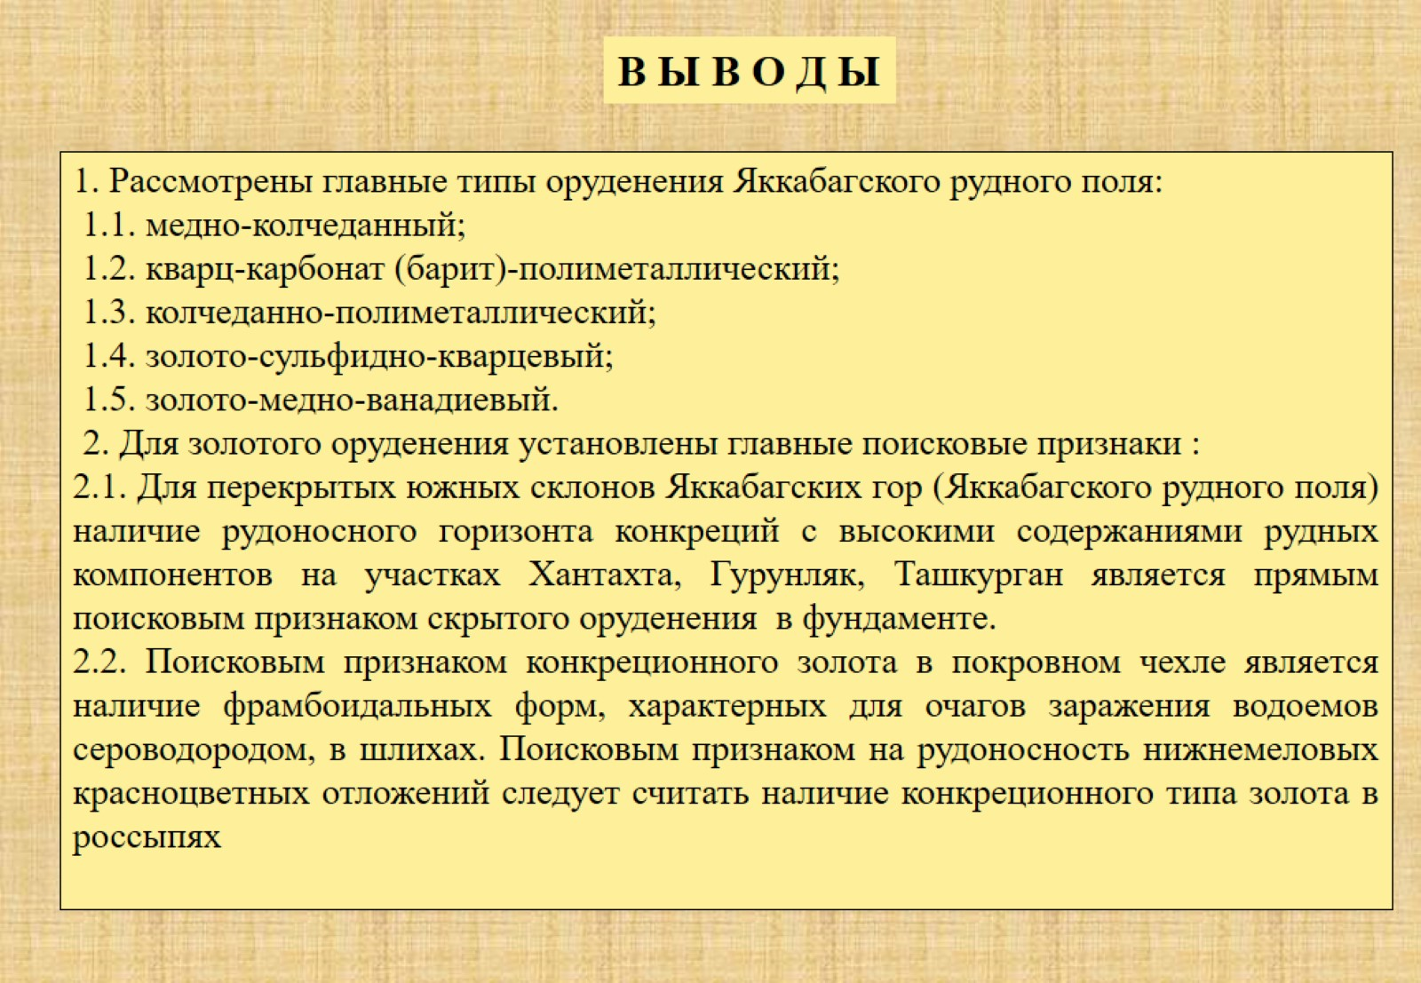

Slide 21
